Slide 1

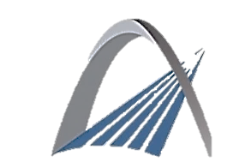

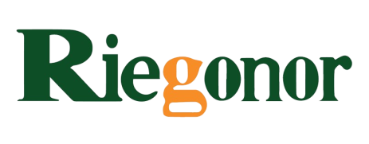
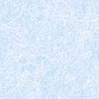
Direction des Ports et du Domaine Public Maritime
Journée Technique Professionnelle
Thème
Blocs de carapace et géosynthétiques pour la protection contre l’érosion et le renforcement des digues

Slide 2


Session 2 – Innovations techniques et solutions avancées
Les Starblocks : une réponse à l’érosion du littoral et au recul du trait de côte
Intervenants
Albert KOFFLER / SCET
&
Eric SKIERNIEWSKI /CLAS

Slide 3
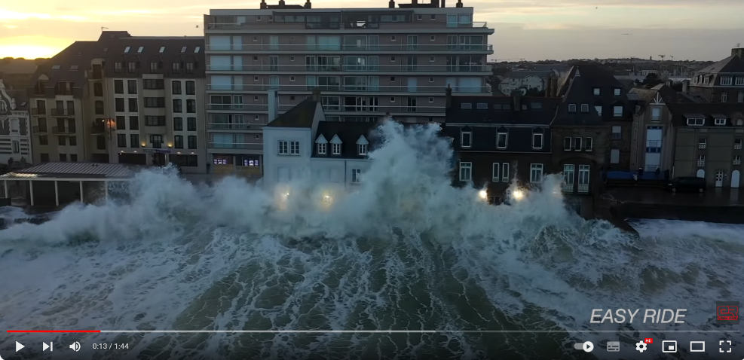
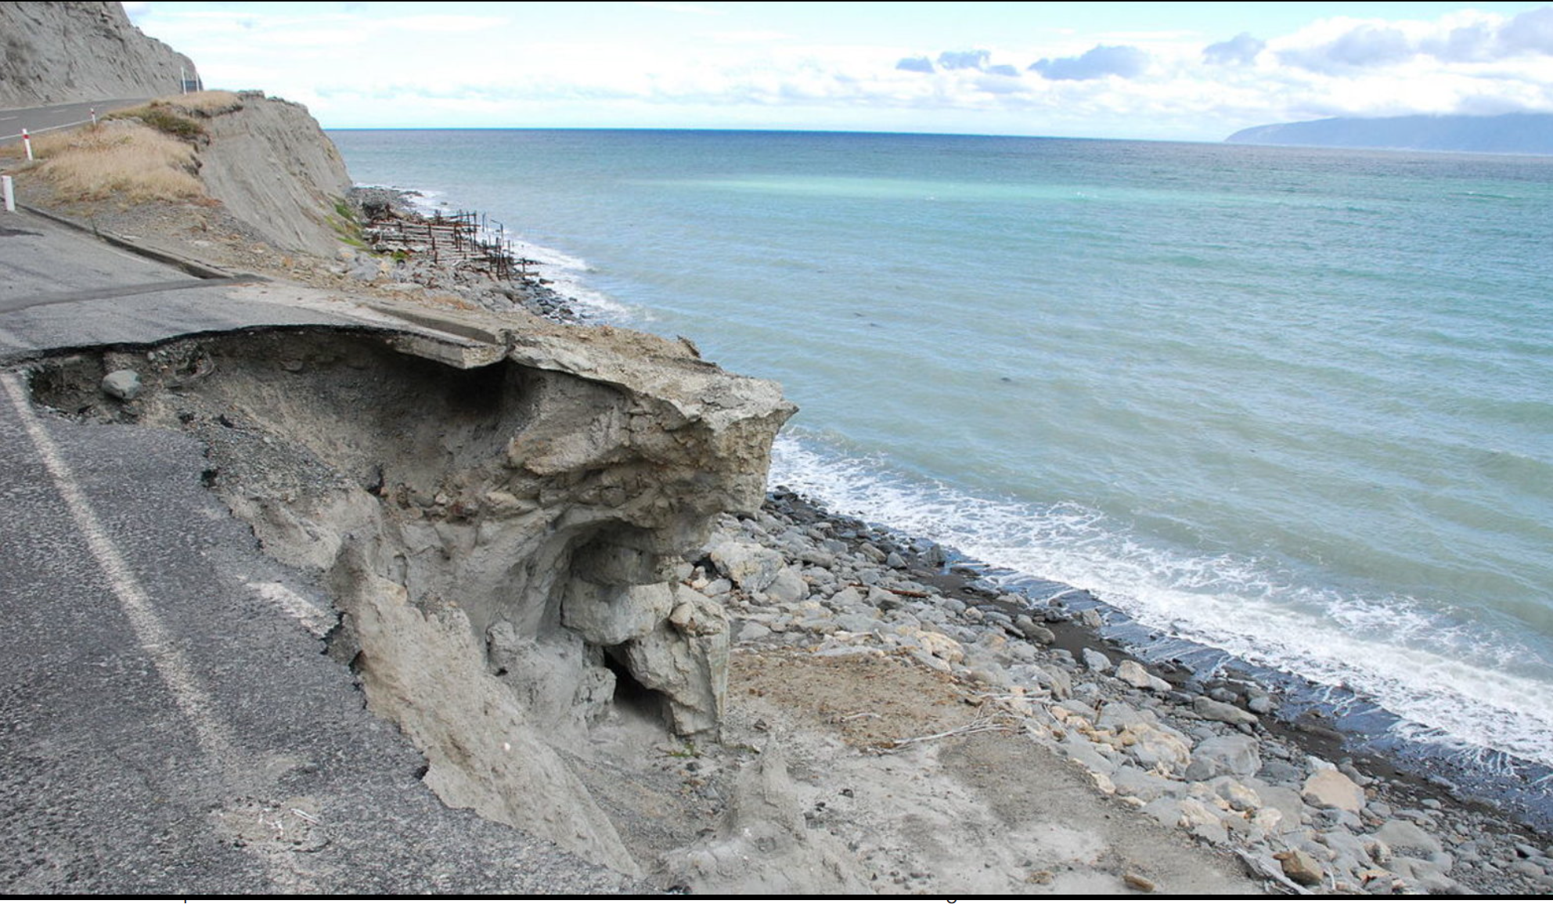
Les problèmes d’érosion côtière concernent tous les littoraux exposés à la houle sur tous les continents
Les villes côtières sont particulièrement exposées.
Les activités économiques et les
écosystèmes littoraux sont menacés

Slide 4
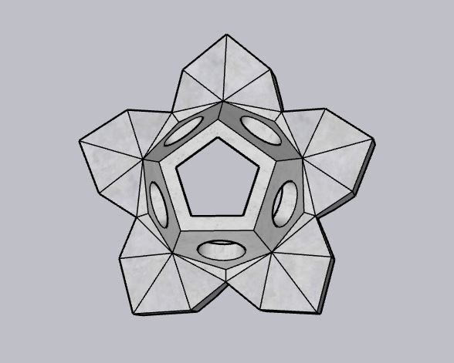
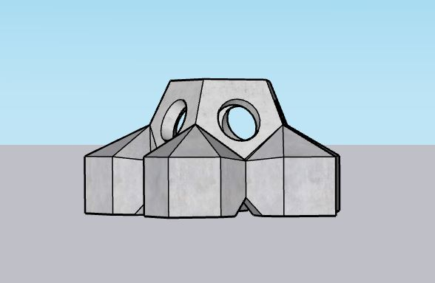
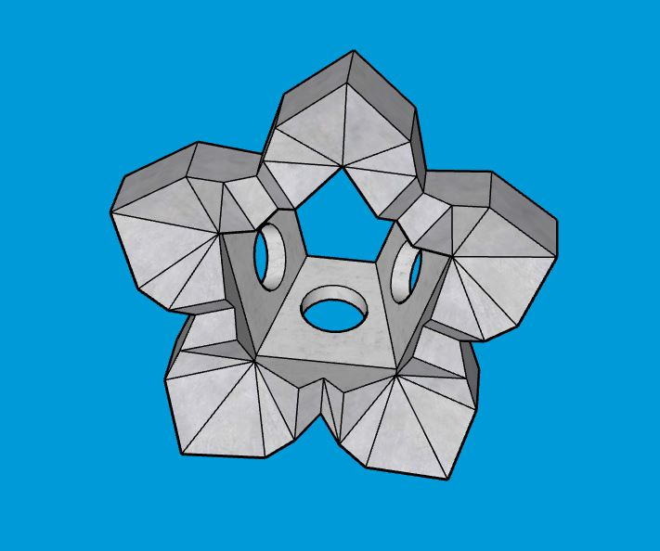
CLAS a conçu une solution pérenne: un bloc artificiel éco-conçu, en béton non armé, en forme d’étoile de mer: le STARBLOCK™.
Le volume creux offre un abri pour les poissons, créant en même temps un véritable récif artificiel, conçu pour abriter et développer la vie marine.

Slide 5
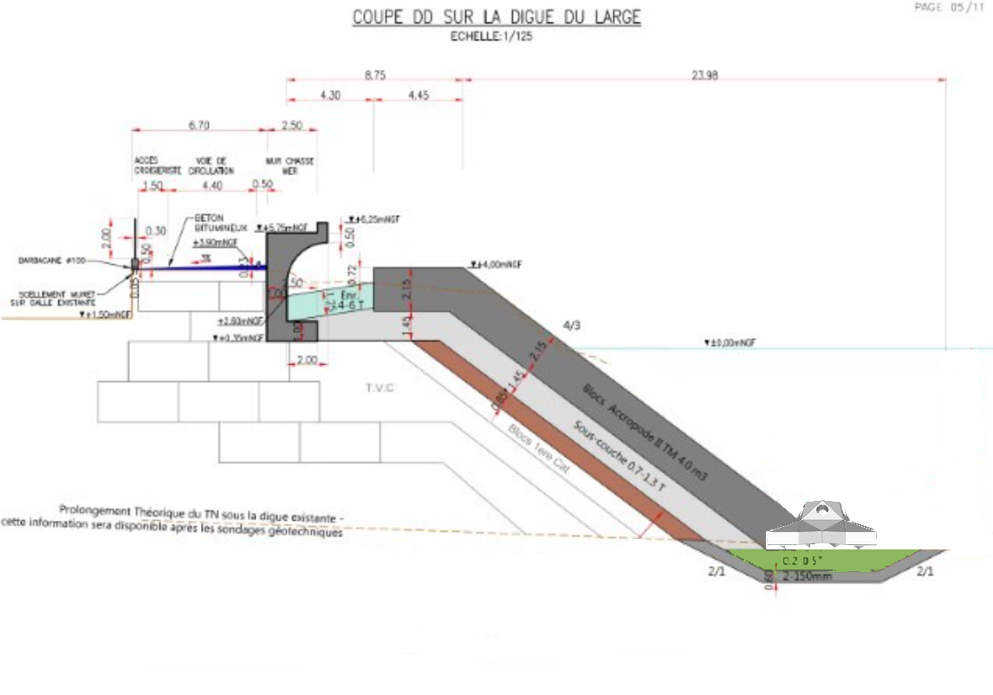
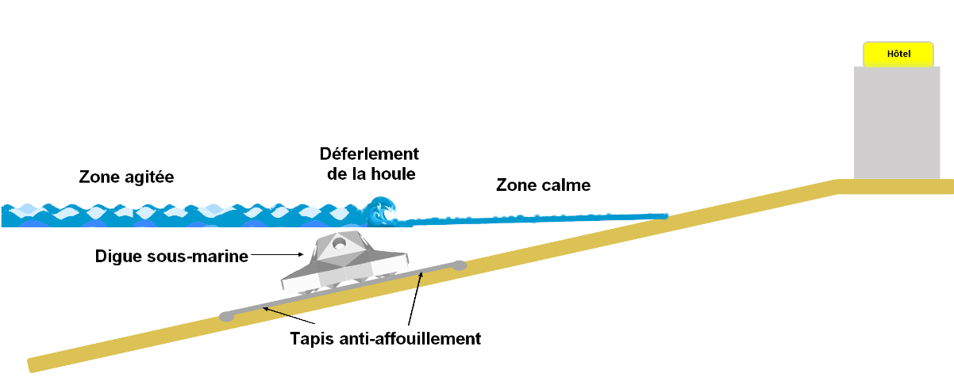
Le STARBLOCK™ est conçu pour deux applications:
La construction de digues sous-marines et la construction du pied des digues à talus
L’aspect technique est toujours associé à l’aspect récif artificiel

Slide 6
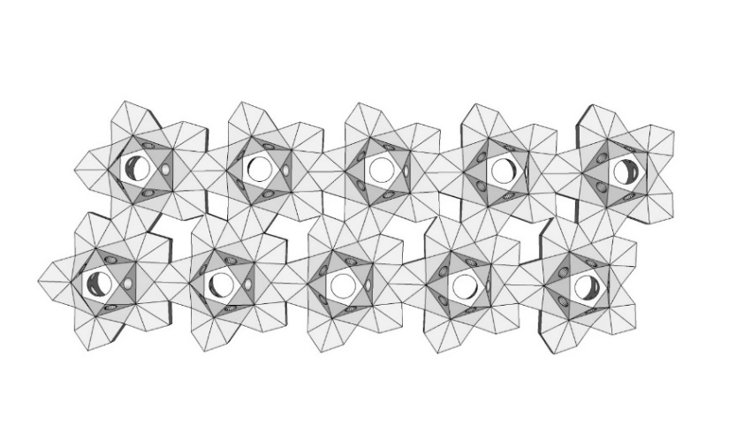
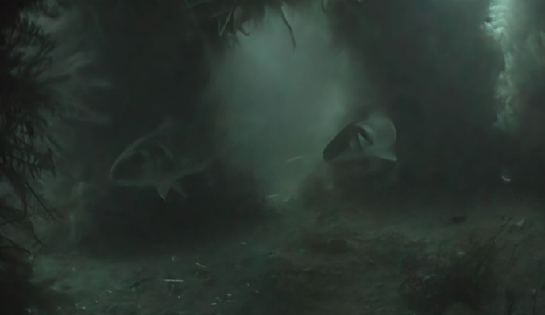
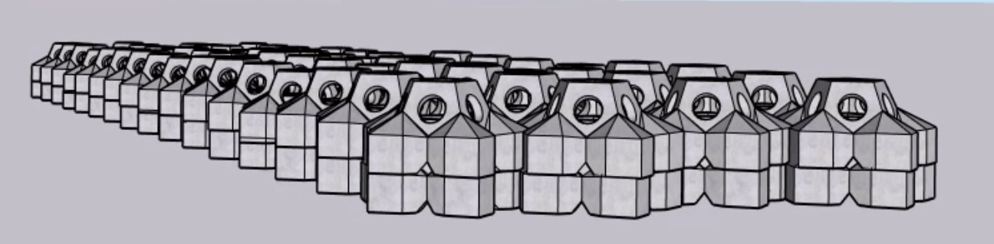
Grâces à ce bloc innovant, il est possible rapidement et facilement, de créer des digues sous-marines, constituées de une, deux ou trois rangées de blocs, fortement imbriqués entre eux.
Masse du bloc adaptée à la houle,
Emboitables pour gagner en hauteur,
Fortement imbriqués,
Dôme creux pour l’effet récif artificiel et abri à poissons

Slide 7
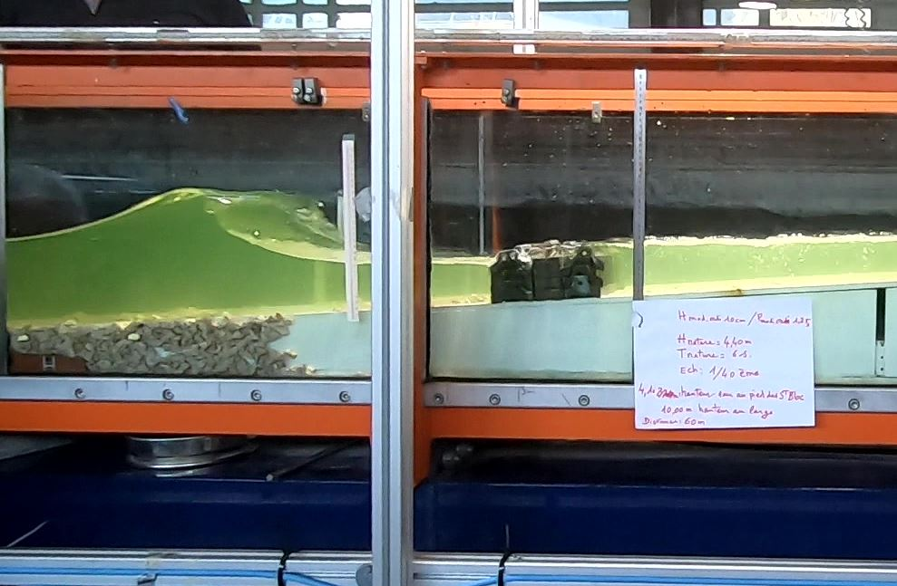
Testé en laboratoire dans de nombreuses configuration.
Une stabilité qui dépasse nos attentes. Les premiers mouvements ont été relevés dans des configurations qui ne peuvent exister naturellement.
Une efficacité confirmée avec 70% de réduction de la houle dans la version « digue sous-marine ».
STARBLOCK™ UN BREVET CLAS

